Slide 1
チェックルールの管理機能構築
補足事項：参考、出典など

Slide 2
変更履歴
版 | 変更日 | 変更者 | 承認者 | 変更内容
0.01 | 2022/8/3 | 竹澤 | - | 新規作成

Slide 3
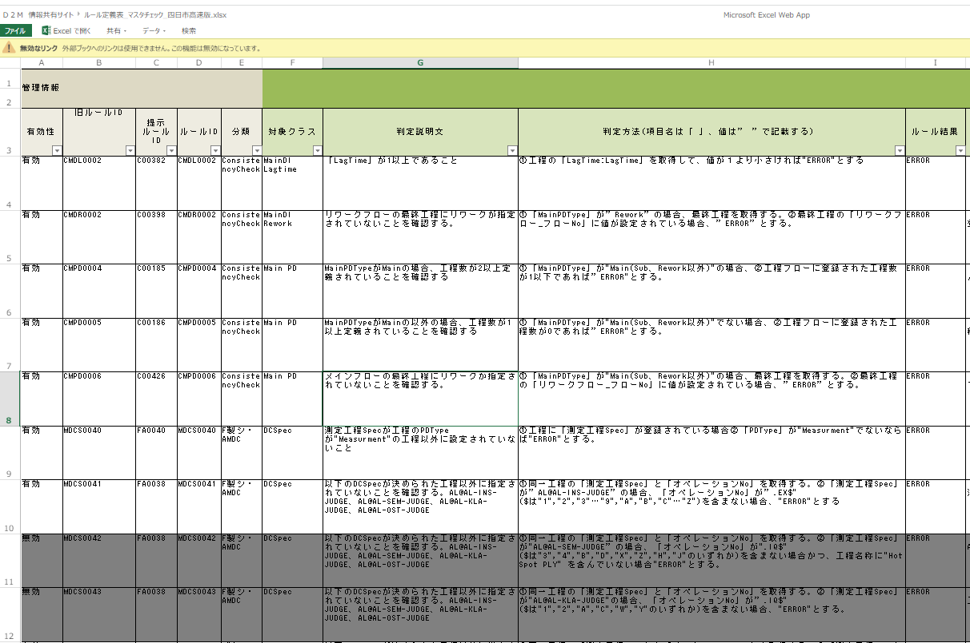
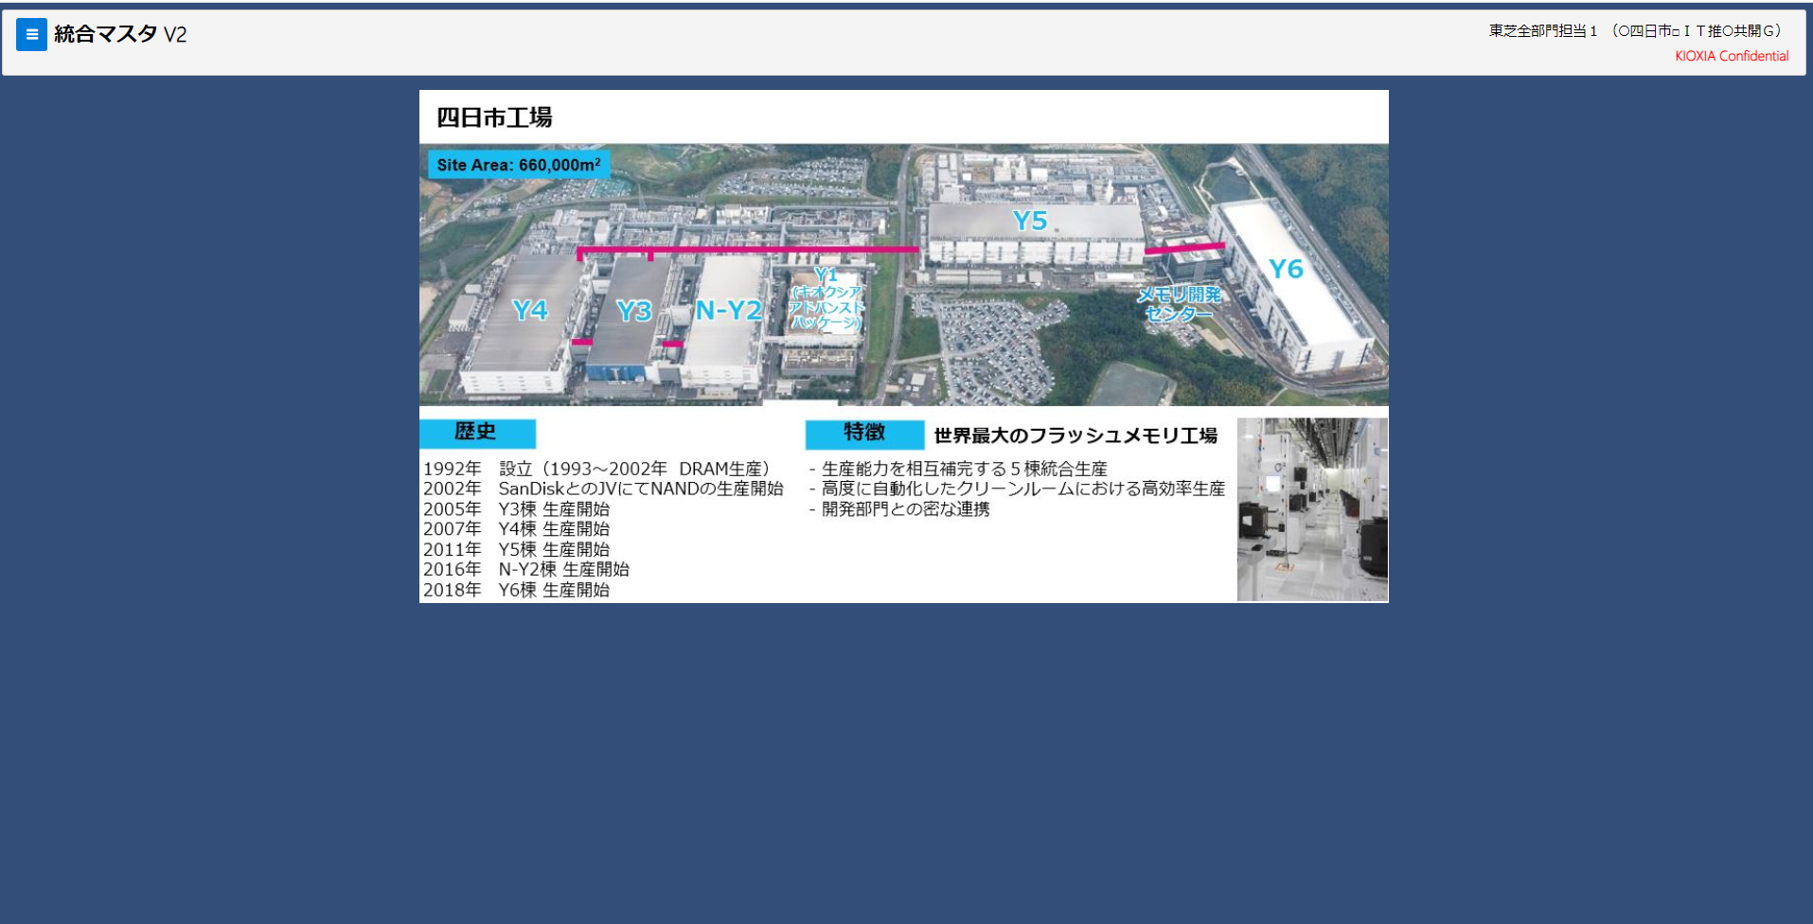
機能概要
※調査用メモ
既存システムのプロパティ値
Excelで管理
ユーザはルールを確認し
・エラーレベル(Warrning,Error)
・有効化、無効化
・ルールの作成、削除、修正
を判断
SC_MainPDPurpose
開発チームにてルールの適切かを行い、テストを行う。
運用チームにてシステム停止し、本番適用
ユーザ
開発
運用
アプリ上で管理
ユーザはルールをアプリ上で確認し
・エラーレベル(Warrning,Error)
・有効化、無効化
・ルールの作成、削除、修正
を適用
ユーザ
チェックルールをユーザが登録可能とし、ルールの確認・ 登録・削除・修正を行える機能を構築する

Slide 4
機能概要
※調査用メモ
既存システムのプロパティ値
・ルール演算子の導入
・処理形態
・ユースケース
・シーケンス
SC_MainPDPurpose

Slide 5
機能概要（ルール演算子の導入）
※調査用メモ
既存システムのプロパティ値
 | ルールNo | a | b | c | d | e | f | g | h
チェック対象 | 1 | MainPD | PD
位置指定演算子
ロジック系演算子
ルールNo | 1
位置指定演算子 |  | 2N | 4N
ルール演算子 | a!⇒b
論理演算子 |  | Ｙ | Ｃ
SC_MainPDPurpose
3つ演算子を導入することによってシステム化を可能とする。
・位置指定演算子
2N チェック対象文字列の左から2桁目
2Un 間隔指定,2文字目~最終文字目まで
・論理演算子
a=Y b=C
・ルール演算子
a⇒b aの次の記号がbであったら
a!⇒b aの次の記号bでなかったら
Ǝ∈C Cのチャック対象上にデータが存在する
∄∈C Cのチャック対象上にデータが存在しない
Ǝ(take)∈C Cのチャック対象上にデータ’take’が存在する
(例 2N 4N a!⇒b a:Y a=Y b=C Mainpdの２桁目がYの次にmodulePD の４桁目がCであったら発砲

Slide 6
機能概要（ルール演算子の導入）
※調査用メモ
既存システムのプロパティ値
 | ルールNo | A | B | C | D | E | F | G | H
チェック対象 | 1 | MainPDType | PD | Rework_Flow
位置指定演算子 |  |  | E(end)
ロジック系演算子
ルールNo | 1
位置指定演算子
ルール演算子 |  | == |  | Ǝ∈C
論理演算子 |  | Rework
SC_MainPDPurpose
例(既存ルールCMDR0002
リワークフローの最終工程にリワークが指定されていないことを確認する。
「MainPDType」が”Rework”の場合、最終工程を取得する。②最終工程の「リワークフロー_フローNo」に値が設定されている場合、”ERROR”とする。

Slide 7
処理形態(登録,削除,修正)
内部ロジック
・ルール演算子をSQLに変更(永続化)
・DBへクエリ発行
コントローラ
リクエスト
 | ルールNo | a | b | c
チェック対象 | 1 | MainPDType | PD
ロジック系演算子
ルールNo | 1
位置指定演算子 |  | 2N | 4N
ルール演算子 | a!⇒b
論理演算子 |  | Ｙ | Ｃ
2N4 a!⇒b a:Y a=Y b=Cv
クライアント
ルールをDBへ登録
・重複ルールがある場合エラー(unqueキー設定)
コントローラ
レスポンス
登録完了、
もしくは重複エラー画面を発行

Slide 8
処理形態(チェック時(インポート))
クラス区分やデータからチェックにかけるルールを判断:A1
・DBへ対象ルール演算子を取得するクエリ発行:A2
(クラス区分(シート名)からチェック対象を判別)
・DBからデータ取得 :B2
既存のDBデータを見る必要が
あるかを判断:B1
・DBからのデータを整形しメモリに格納B3
・インポート内容を整形しメモリに格納:C1
ロジック0
リクエスト
(チェック実施)
コントローラ
Roziiku
A
B
クライアント
C
・メモリに格納したB3,C1と生成した
ルールA3を基にチェック判定: A,B,C
・ルール演算子をjavaのロジックにして、ルールを生成:A3
コントローラ
ロジック２
ロジック１
レスポンス
(rule ==‘a !⇒ b’
int Nlogic1 = 2
Int Nlogic2 = 4
char Chacknum1 = ‘Y’
char Chacknum2 = ‘C’
For(I = 0 ; i++ ,mat.lengh
For(j= 0 j++ , mat.lengh
Mat[MainPDtype]
If (Mat[Nlogic1,j]) ==‘Chacknum1’ and Mat[Nlogic2,j]) ==‘Chacknum2’ ]
Printf(error‘’)))
(rule ==‘a !⇒ b’
int Nlogic1 = 2
Int Nlogic2 = 4
char Chacknum1 = ‘Y’
char Chacknum2 = ‘C’
For(I = 0 ; i++ ,mat.lengh
For(j= 0 j++ , mat.lengh
Mat[MainPDtype]
If (Mat[Nlogic1,j]) ==‘Chacknum1’ and Mat[Nlogic2,j]) ==‘Chacknum2’ ]
Printf(error‘’)))
C
2N 4N a!⇒b a:Y a=Y b=C
2N4 a!⇒b a:Y a=Y b=Cv
B
2N4 a!⇒b a:Y a=Y b=Cv
登録完了、エラー画面を発行
A

Slide 9
効果見積もり

Slide 10
Ape

Slide 11
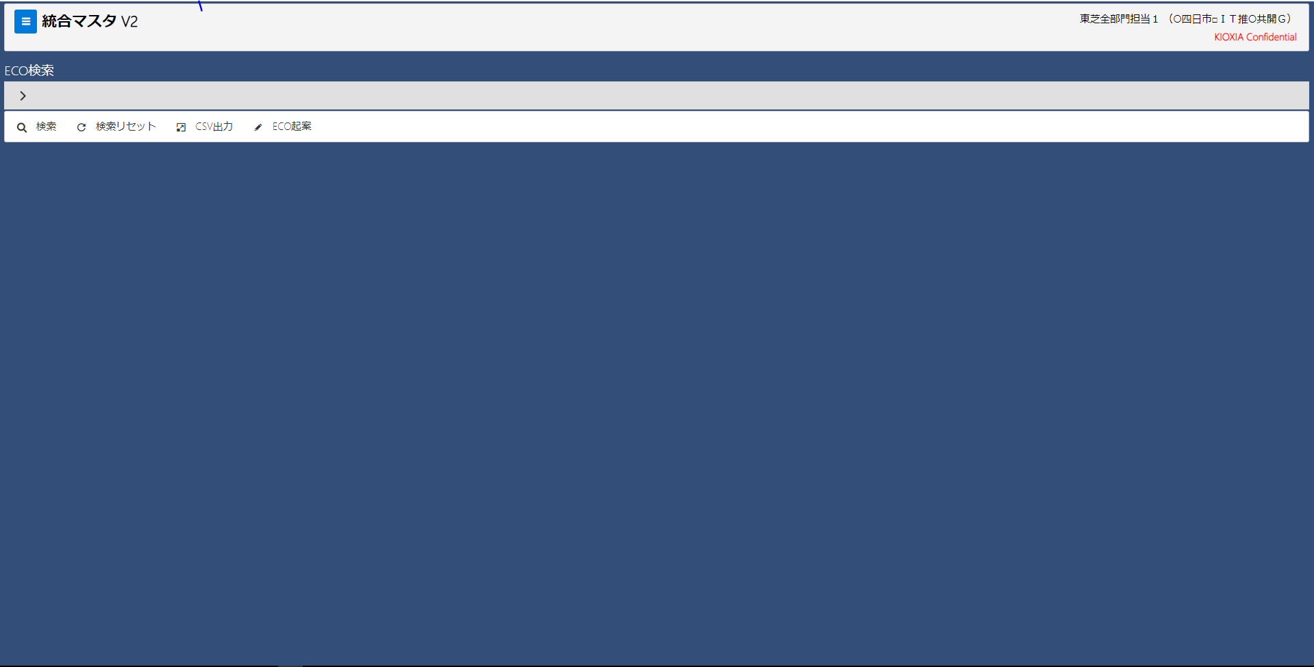
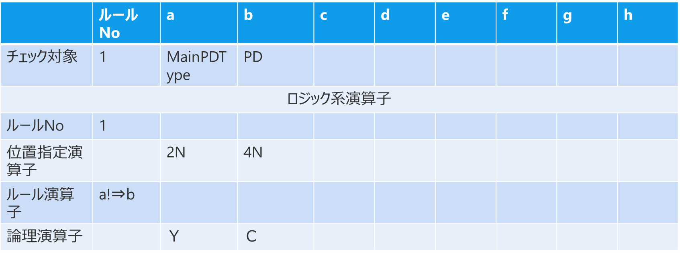
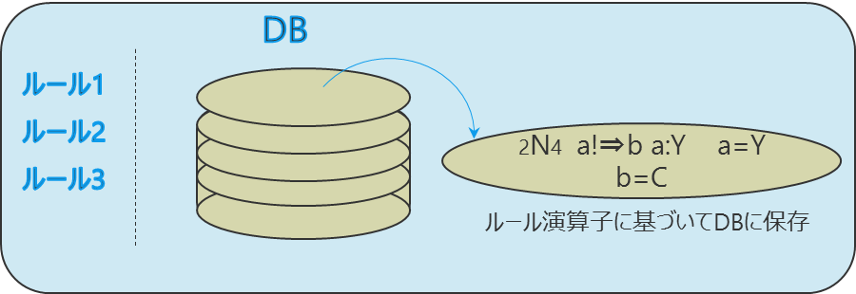
処理形態
クライアント
サーバ
ユーザがアプリ画面上でルール修正
ＡＰ
コントローラ
リクエスト
ロジック
登録
削除
2N4 a!⇒b a:Y a=Y b=Cv
レスポンス
ビュー
登録
削除

Slide 12
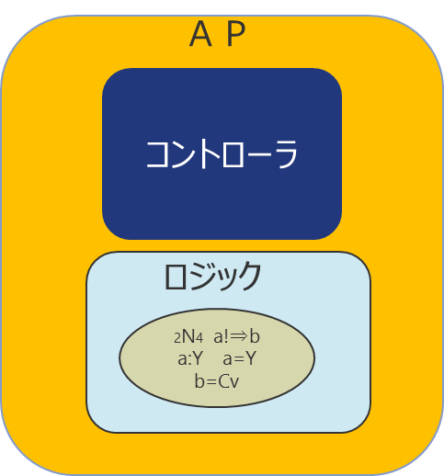
処理形態
クライアント
サーバ
ユーザがアプリ画面上でルール修正
リクエスト
登録
削除
レスポンス
ビュー(Web)
登録
削除

